Slide 1





Projeto iTEC: overview e toolkits para a construção de cenários de aprendizagem
Profa. Neuza Pedro
nspedro@ie.ul.pt

Slide 2


Innovative Technologies for an Engaging Classroom
Designing the future classroom
Notes:
Apresentar brevemente o projecto itec, para sinalizar que foi no ambito deste que o estudo foi feito e que este é um dos vários proj de investigacao internacionais em que o IE se encontra envolvido.
Aceder ao link que existe tanto na imagem como no titulo do projecto e que liga directamente para a Scenario Library explicando que ali se podem encontrar já vários de cenarios de aprendizagem devolvidos para a sala de aula do futuro e que são maioriamente orientados por metodologias project-based learning.
Antes do slide seguinte seria interessante perguntar que competencias acham que aparecam sinalizadas com maior incidencia nos estudos analisados?

Slide 3






O projeto iTEC (Innovative Technologies for an Engaging Classroom - Tecnologias Inovadoras para uma Sala de Aula Aliciante) é um projeto pan-europeu a 4 anos, focalizado na conceção da escola do futuro.
O iTEC é o projeto maior alguma vez levado a cabo pela European Schoolnet e pelos Ministérios da Educação que a apoiam.
Financiamento de 9.450.000€ (7º Programa Quadro )
envolvimento de 15 Ministérios da Educação
Pilotagens em escolas de 18 países
mais de 3000 turmas

Slide 4
Objetivos :
Atuar como um laboratório de ideias que reúna decisores políticos, investigadores, empresas ligadas à informática e professores inovadores que, em conjunto, desenvolvam cenários ambiciosos para a escola do futuro que possam influenciar reformas educativas, quer a nível nacional quer europeu.
Testar e validar estes cenários na maior pilotagem em escolas, a nível europeu, jamais posta em marcha.
Envolver um grupo de decisores de alto nível (incluindo assessores para as TIC dos diferentes Ministérios) na produção de um conjunto de recomendações dirigido aos decisores europeus, e no apoio à adoção, em larga escala, de cenários iTEC.

Slide 5
Organizado em 5 ciclos de pilotagem
Implementação em salas de aula de 18 países de learning activities
Baseados em cenários flexíveis, e passíveis de serem integrados pelos professores nas suas disciplinas, ajustando recursos, objetivos, contextos e produtos.

Slide 6
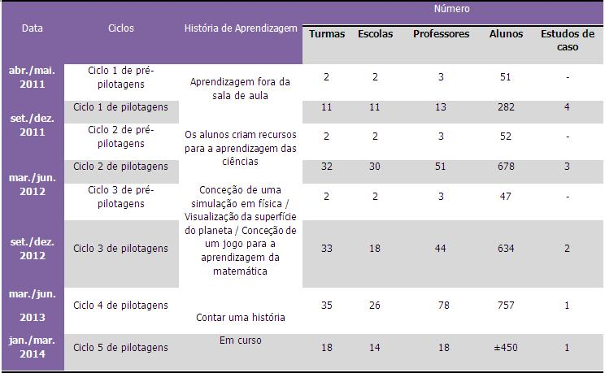
Ciclos de Pilotagem

Slide 7
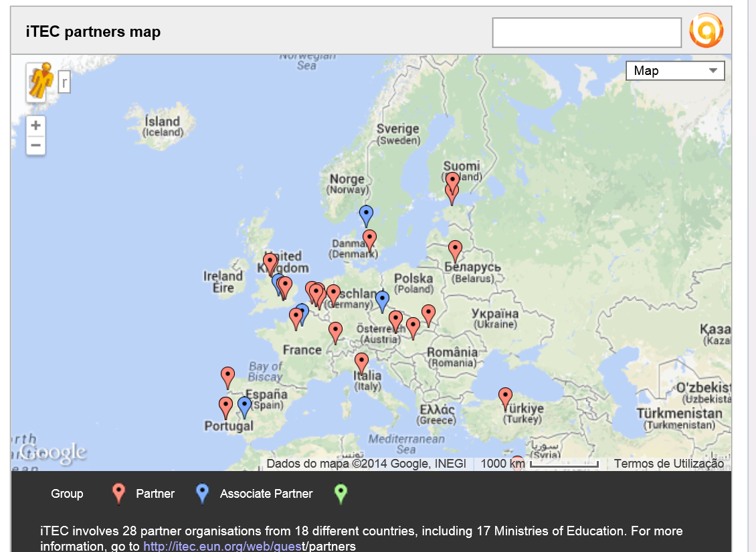
Partners & Associate Partners

Slide 8
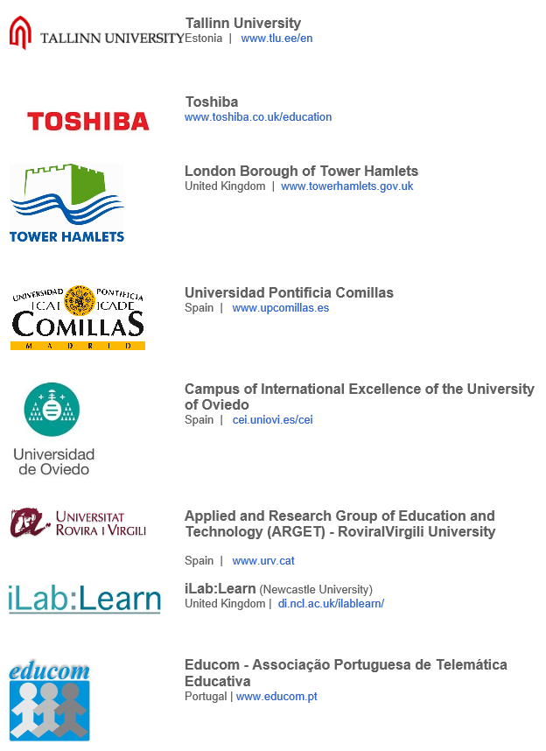

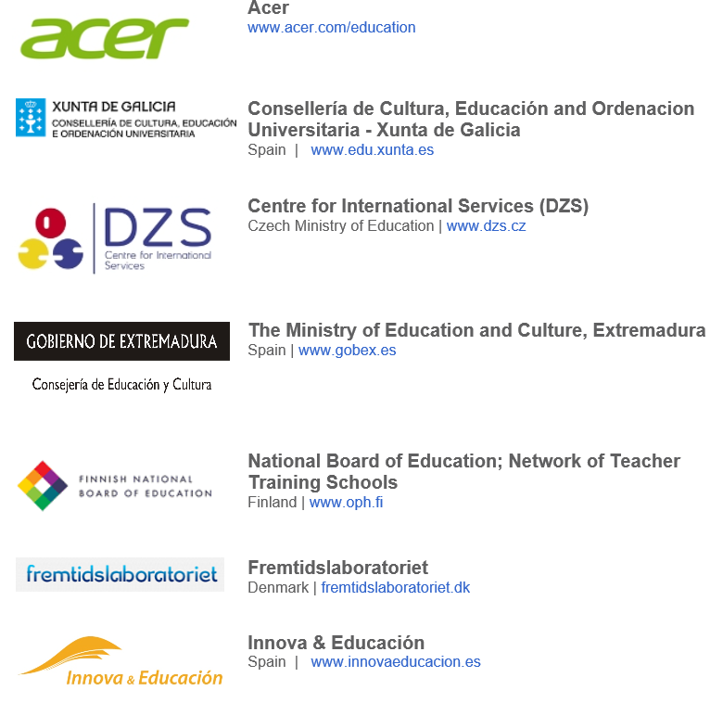
Partners & Associate Partners

Slide 9
Funcionamento :
O iTEC produz cenários pedagógicos que sejam significativos para a escola do futuro.
Deles derivam atividades de aprendizagem e novas abordagens à avaliação que se espera que motivem professores, alunos e parceiros fora da escola.
Em 5 ciclos de pilotagem, o iTEC testa e avalia rigorosamente estes cenários em escolas de diferentes países.
Um dos objetivos principais é investigar quais as capacidades e competências de que os professores necessitam na escola futuro e apetrechá-los com conhecimentos que lhes possibilitem implementar esses cenários

Slide 10
‘ 21stcentury skills‘
Análise a 17 referênciais
(Pedro, Matos, Pedro & Abrantes, 2011)

Slide 11
Análise sistemática de referenciais teóricos existentes em bases de dados internacionais, publicados posteriormente a 2005;
Processo de seleção assente na aplicação de equação de pesquisa com os seguintes descritores ou palavras-chave (organizados numa lógica conjuntiva):
    21st-century skills/ competences, digital literacy/media literacy, skills/competences for tomorrow, new millennium skills/competences, digital natives skills/competences, net-generation skills/competences

Slide 12
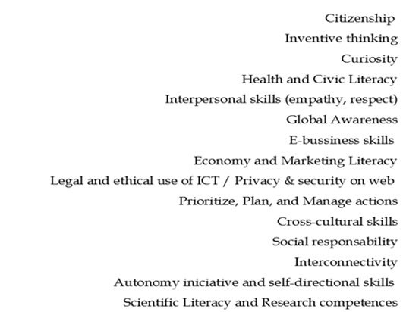
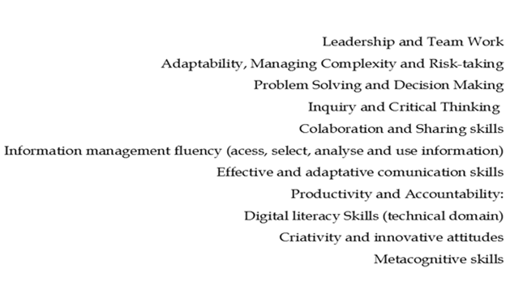
‘ 21stcentury skills‘
Notes:
Explicar que estes foram os resultados encontrados

Slide 13
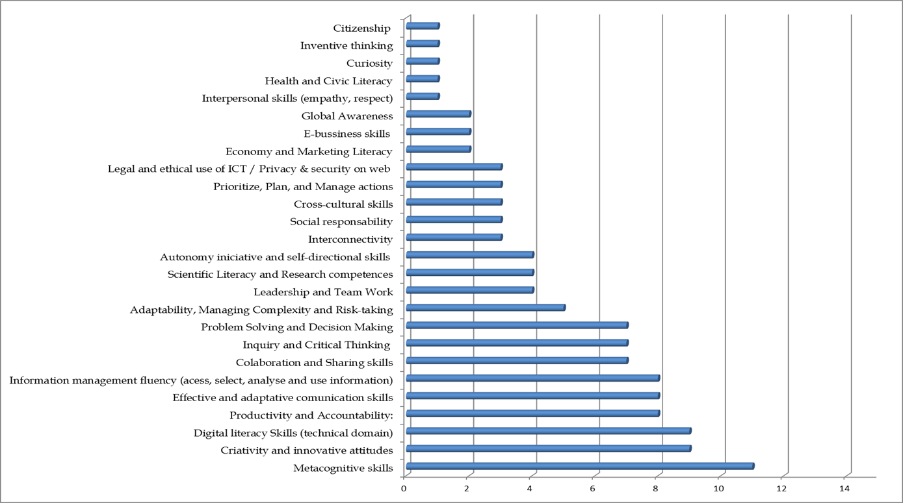
Notes:
Explicar que estes foram os resultados encontrados

Slide 14
21st-century skills
E-bussiness
Fluência na gestão da informação
Literacia multicultural & Consciência global
Investigação, planeamento estratégico e resolução de problemas
Reflexividade e pensamento critico
Criatividade e produtividade
Competências interpessoais e de colaboração
Competências de comunicação
Competências digitais

Slide 15
E-business, Economy and Marketing Literacy
Fluência na gestão da informação, competências para a utilização ética e legal das TIC/Segurança e Privacidade na Web
21st-century skills
E-bussiness
Fluência na gestão da informação
Literacia multicultural & Consciência golbal
Investigação, planeamento estratégico e resolução de problemas
Reflexividade e pensamento critico
Criatividade e produtividade
Competências interpessoais e de colaboração
Competências de comunicação
Competências digitais
Fluência técnica
valores, sentido de cidadania, literacia para a saúde, comportamento cívico, Consciência Global
Competências de trabalho em equipa, liderança, autonomia, iniciativa e competências de auto-direcionamento
Priorizar, planificar e gerir acções, Competências de investigação científica, Adaptabilidade, Gestão da complexidade e do Risco, Tomada de decisão e resolução de problemas
Pensamento inventivo, curiosidade, criatividade e atitude inovativa. Produtividade e Gerenciamento
Questionamento, pensamento critico e competência de interconectividade
Competências meta-cognitivas

Slide 16
UNESCO ICT FRAMEWORK, 2011

Slide 17
Dimensão | I. Literacia Digital | II. Aprofundamento de Conhecimento | III. Criação de Conhecimento
TIC (Competencias técnicas) | Ferramentas Básicas | Ferramentas Complexas | Ferramentas Abrangentes
Organização e Gestão | Sala de Aula | Grupos Colaborativos | Organizações de Aprendizagem
Pedagogia | Tecnologia Integrada | Soluções de Problemas Complexos | Autogestão
Currículo e Avaliação | Conhecimentos básicos | Aplicação do Conhecimento | Competências para a sociedade do conhecimento
Desenvolvimento Profissional Docente | Literacia digital | Gestão e Orientação | Professor como aprendente
Compreensão TIC na Educação | Consciência das politicas | Compreensão das políticas | Inovação

Slide 18
Aplicação UNESCO ICT FRAMEWORK ao projeto iTEC: porquê?
Referencial composto por diferentes níveis e dimensões de desenvolvimento docente;
Diversidade permite a abrangência às características dos 15 países envolvidos;
Consideração pelas diferenças de cada professor e cada país;
Possibilita que cada professor se organize e se situe na construção, no desenvolvimento e na progressão de utilização de tecnologias e, consequentemente, no seu próprio desenvolvimento profissional

Slide 19
Aplicação UNESCO ICT FRAMEWORK ao projeto iTEC: Como?
Cada Learning Activity possui características específicas, que permitem ao professor identificar que capacidades digitais pode desenvolver e quais já desenvolveu ao longo da sua carreira (processos reflexivos e de desenvolvimento);
Análise das atividades propostas pela Learning Activity para o aluno e para o professor;
Processos autorreguladores e metacognitivos

Slide 20

Um exemplo
Learning activity: Forming Teams
Dividir os alunos da turma em grupos de 4-5 elementos. Cada grupo trabalha num dado tópico relacionado com o tema em desenvolvimento. Os temas são sugeridos pelos alunos, sendo temáticas do seu interesse e que acordaram após discussão coletiva. Sugere-se que os grupos sejam heterogéneos.
Professor…
Motivação dos alunos para escolher temas do seu interesse
Formação de grupos heterogéneos
Papel dos alunos enquanto substitutos do papel do professor
Aluno…
Desenvolvimento de competências sociais por trabalhar com colegas
Compreensão profunda do tema desenvolvido
Conhecimento dos temas dos outros grupos de trabalho
Processo de desenvolvimento do seu processo de ensino aprendizagem

Slide 21
Forming Teams Learning Activity
Desenvolvimento profissional
(UNESCO ICT Framework)
Apoio aos alunos na aquisição de competências de pesquisa, de análise de informação, de avaliação e de aplicação da informação recolhida (KC.2.b)
Apoio aos alunos na utilização de tecnologias para desenvolvimento de competências de comunicação e de colaboração (KC.2.d)
Apoio aos alunos na reflexão da sua aprendizagem (KC.3.3)

Slide 22
Capacidades digitais dos professores & toolkits: Projeto iTEC

Slide 23
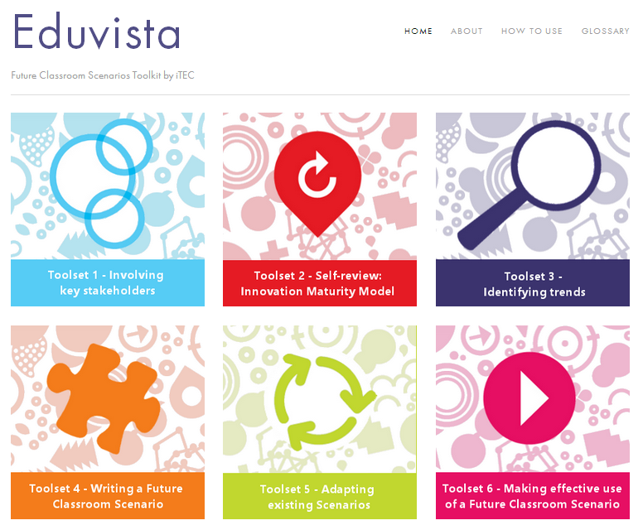
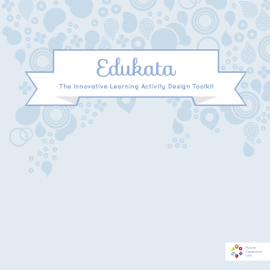
iTEC Toolkits
http://itec.dge.mec.pt/tecnologias/
EDUVISTA
The Future Classroom Scenario Toolkit
http://eduvista.eun.org
EDUKATA
The Innovative Learning Activity Design Toolkit
http://edukata.fi

Slide 24
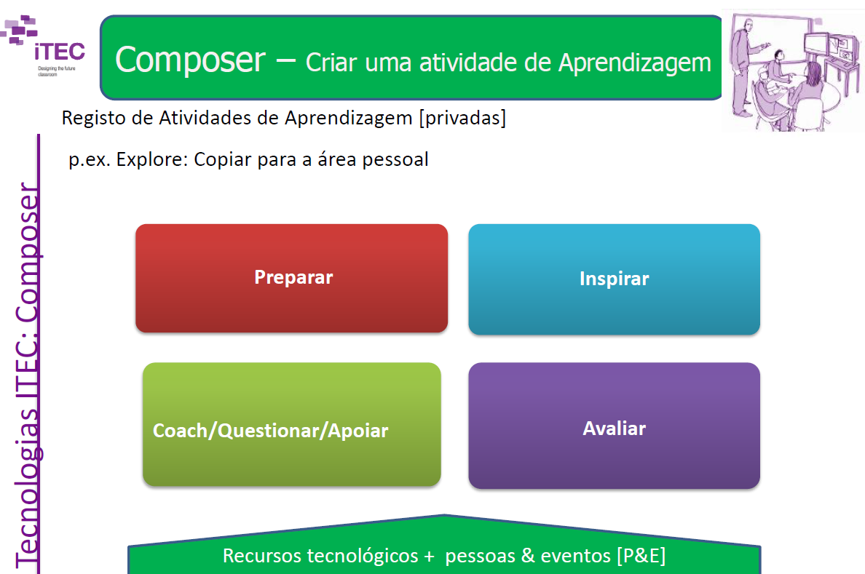
http://itec-composer.eun.org/composer/

Slide 25
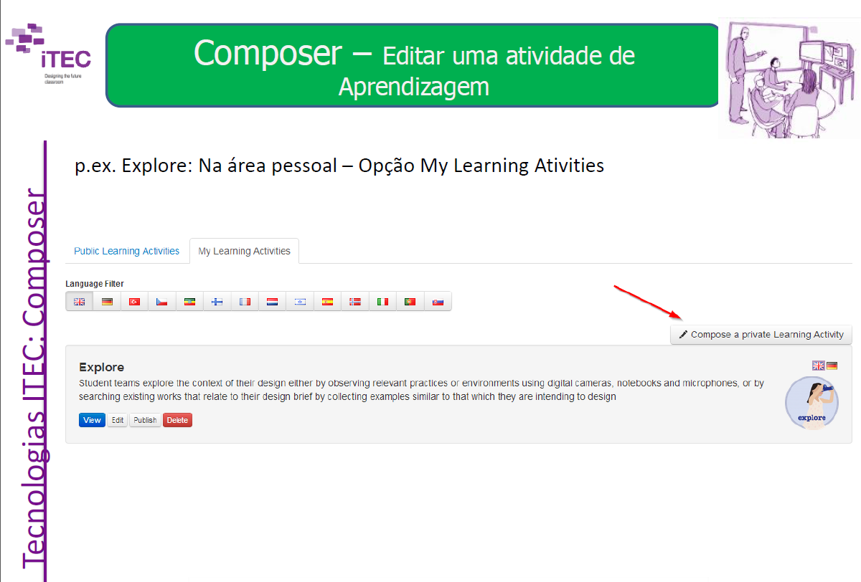

Slide 26
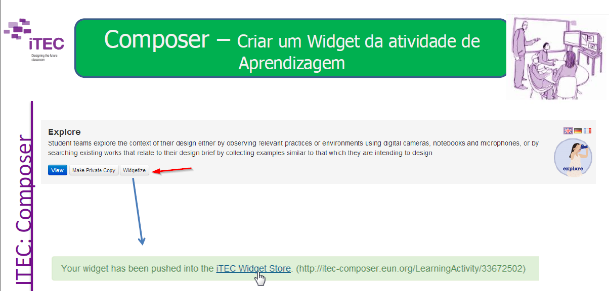

Slide 27
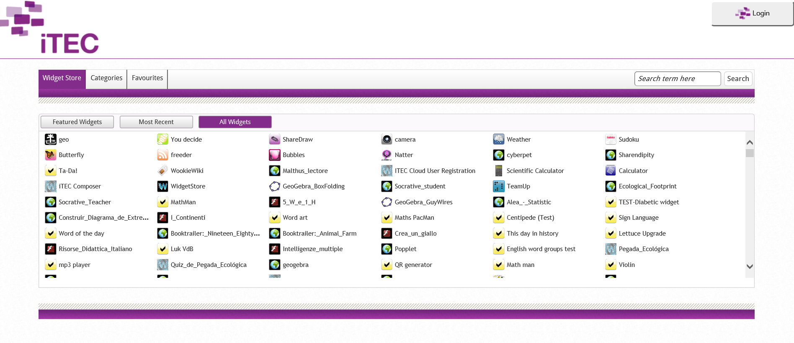
http://wookie.eun.org/Store/

Slide 28
Capacidades digitais dos professores, ITEC e sala de aula do futuro: Que relação?

Slide 29
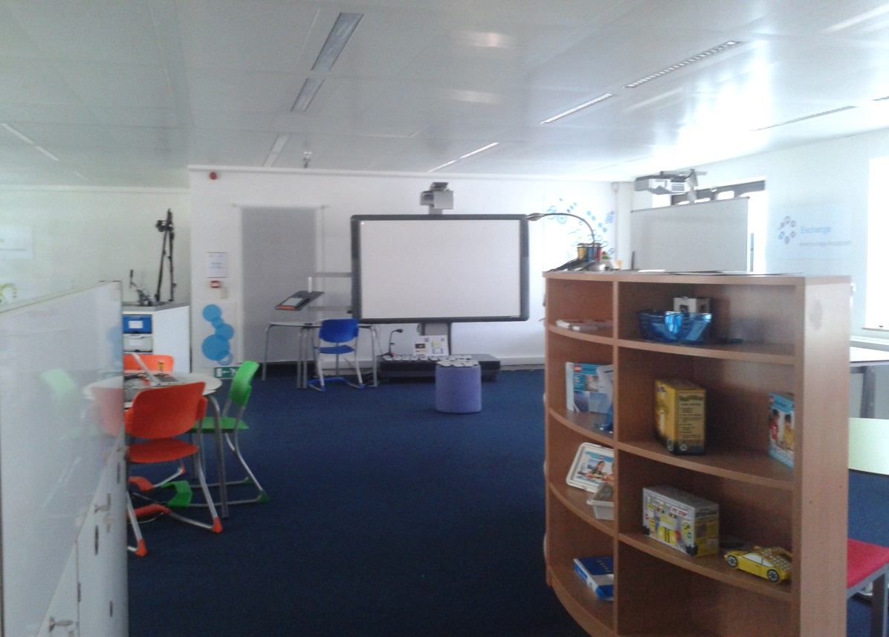
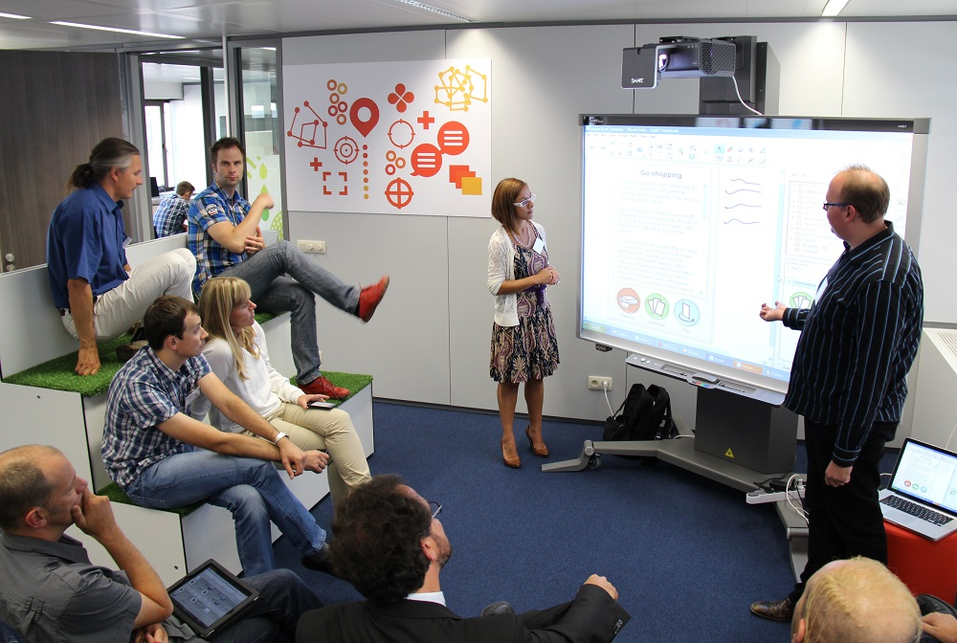

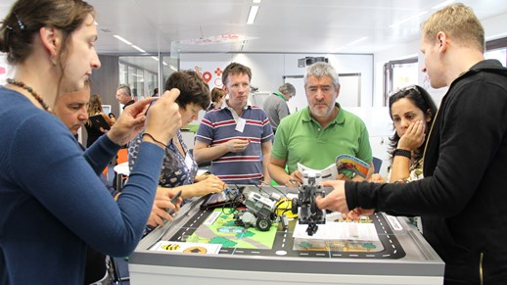
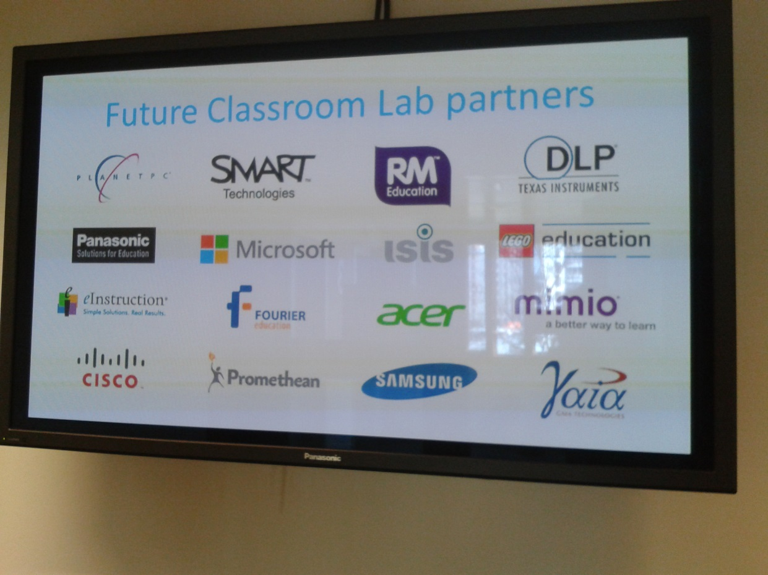

Slide 30
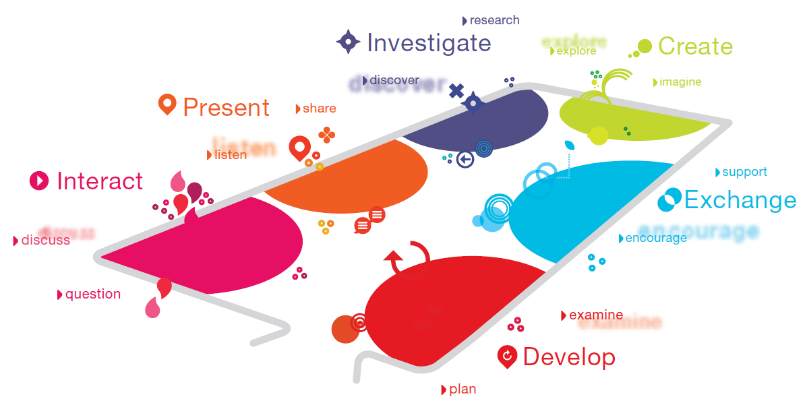

Learning zones

Slide 31
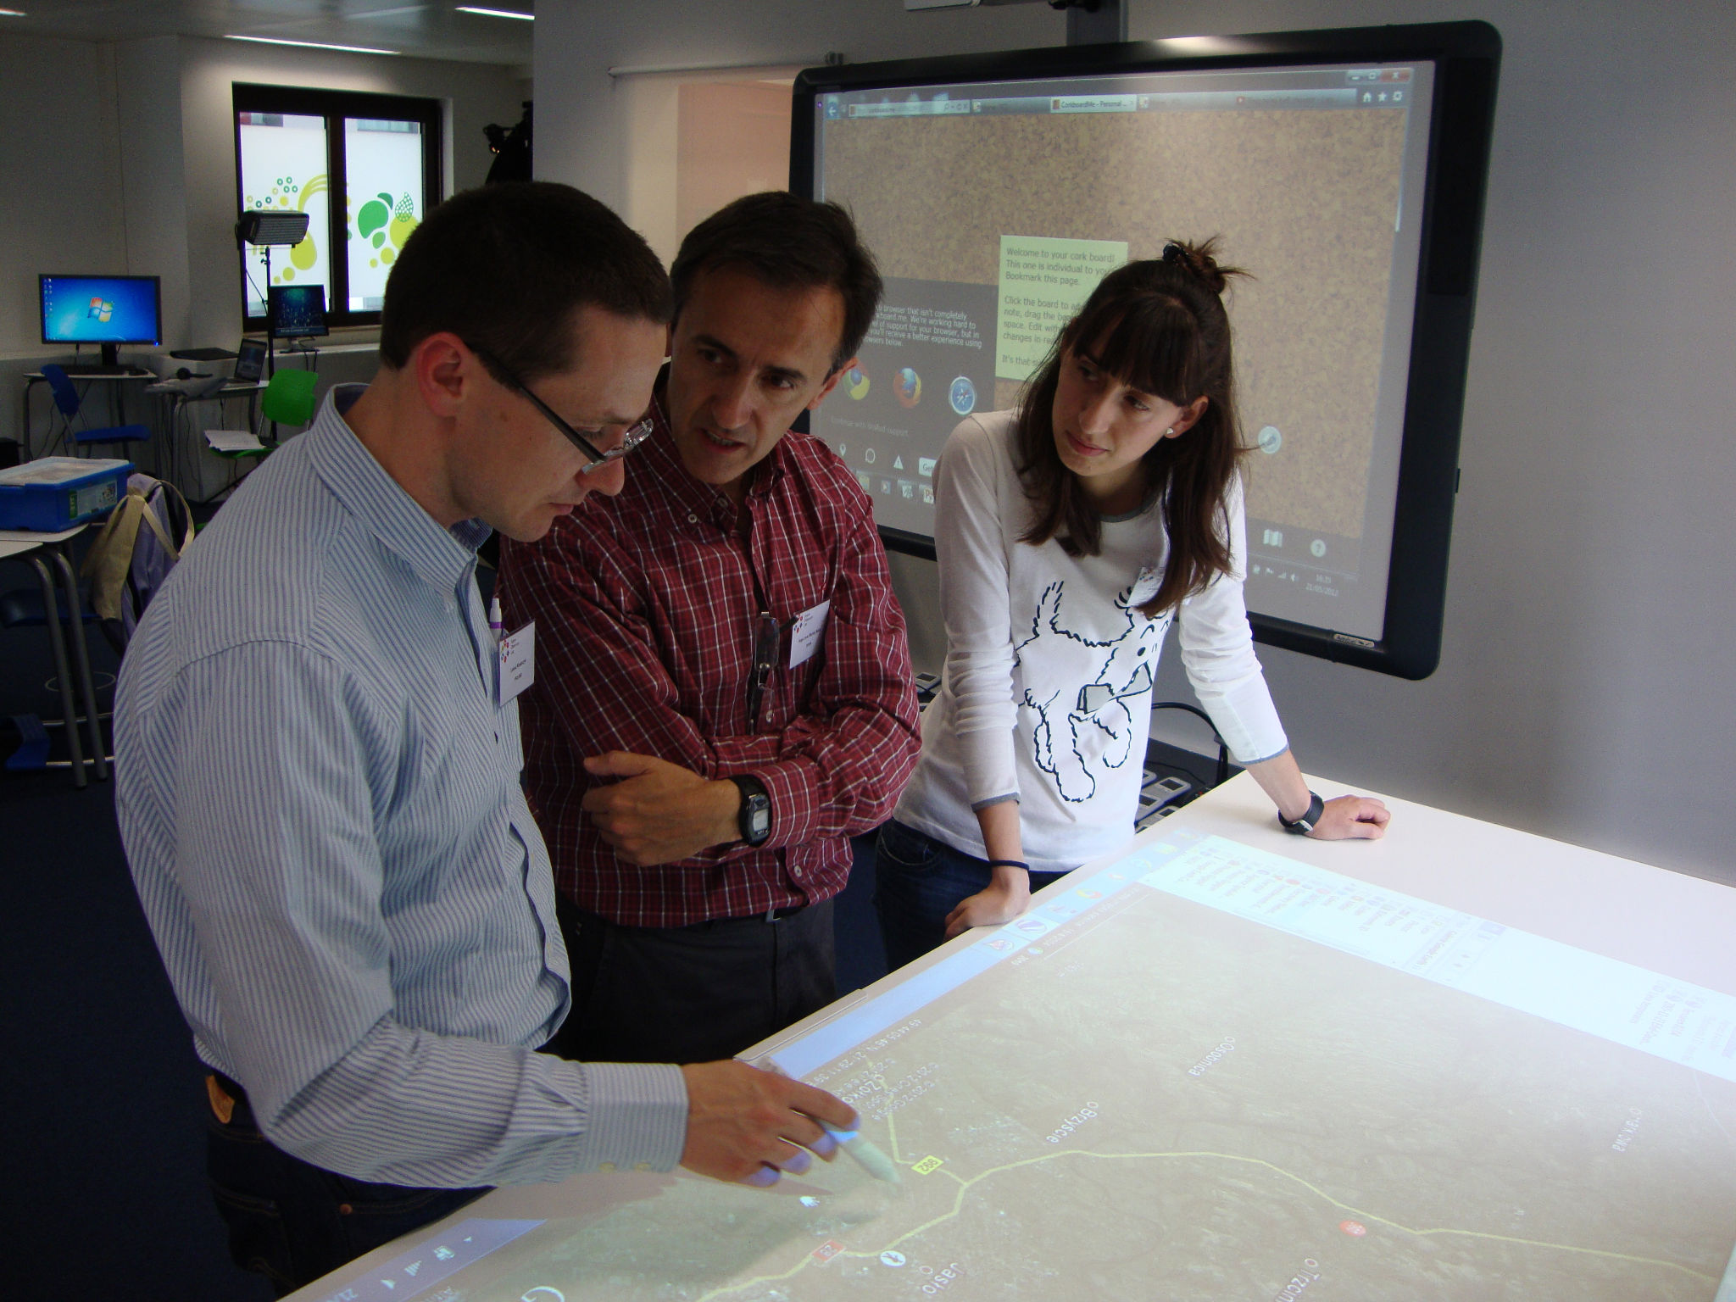

Slide 32
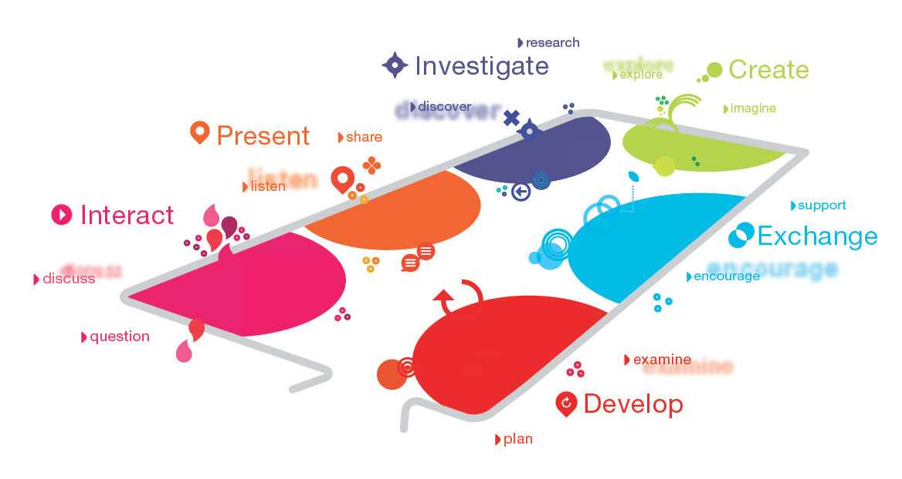

Área 1. Investigar

Slide 33
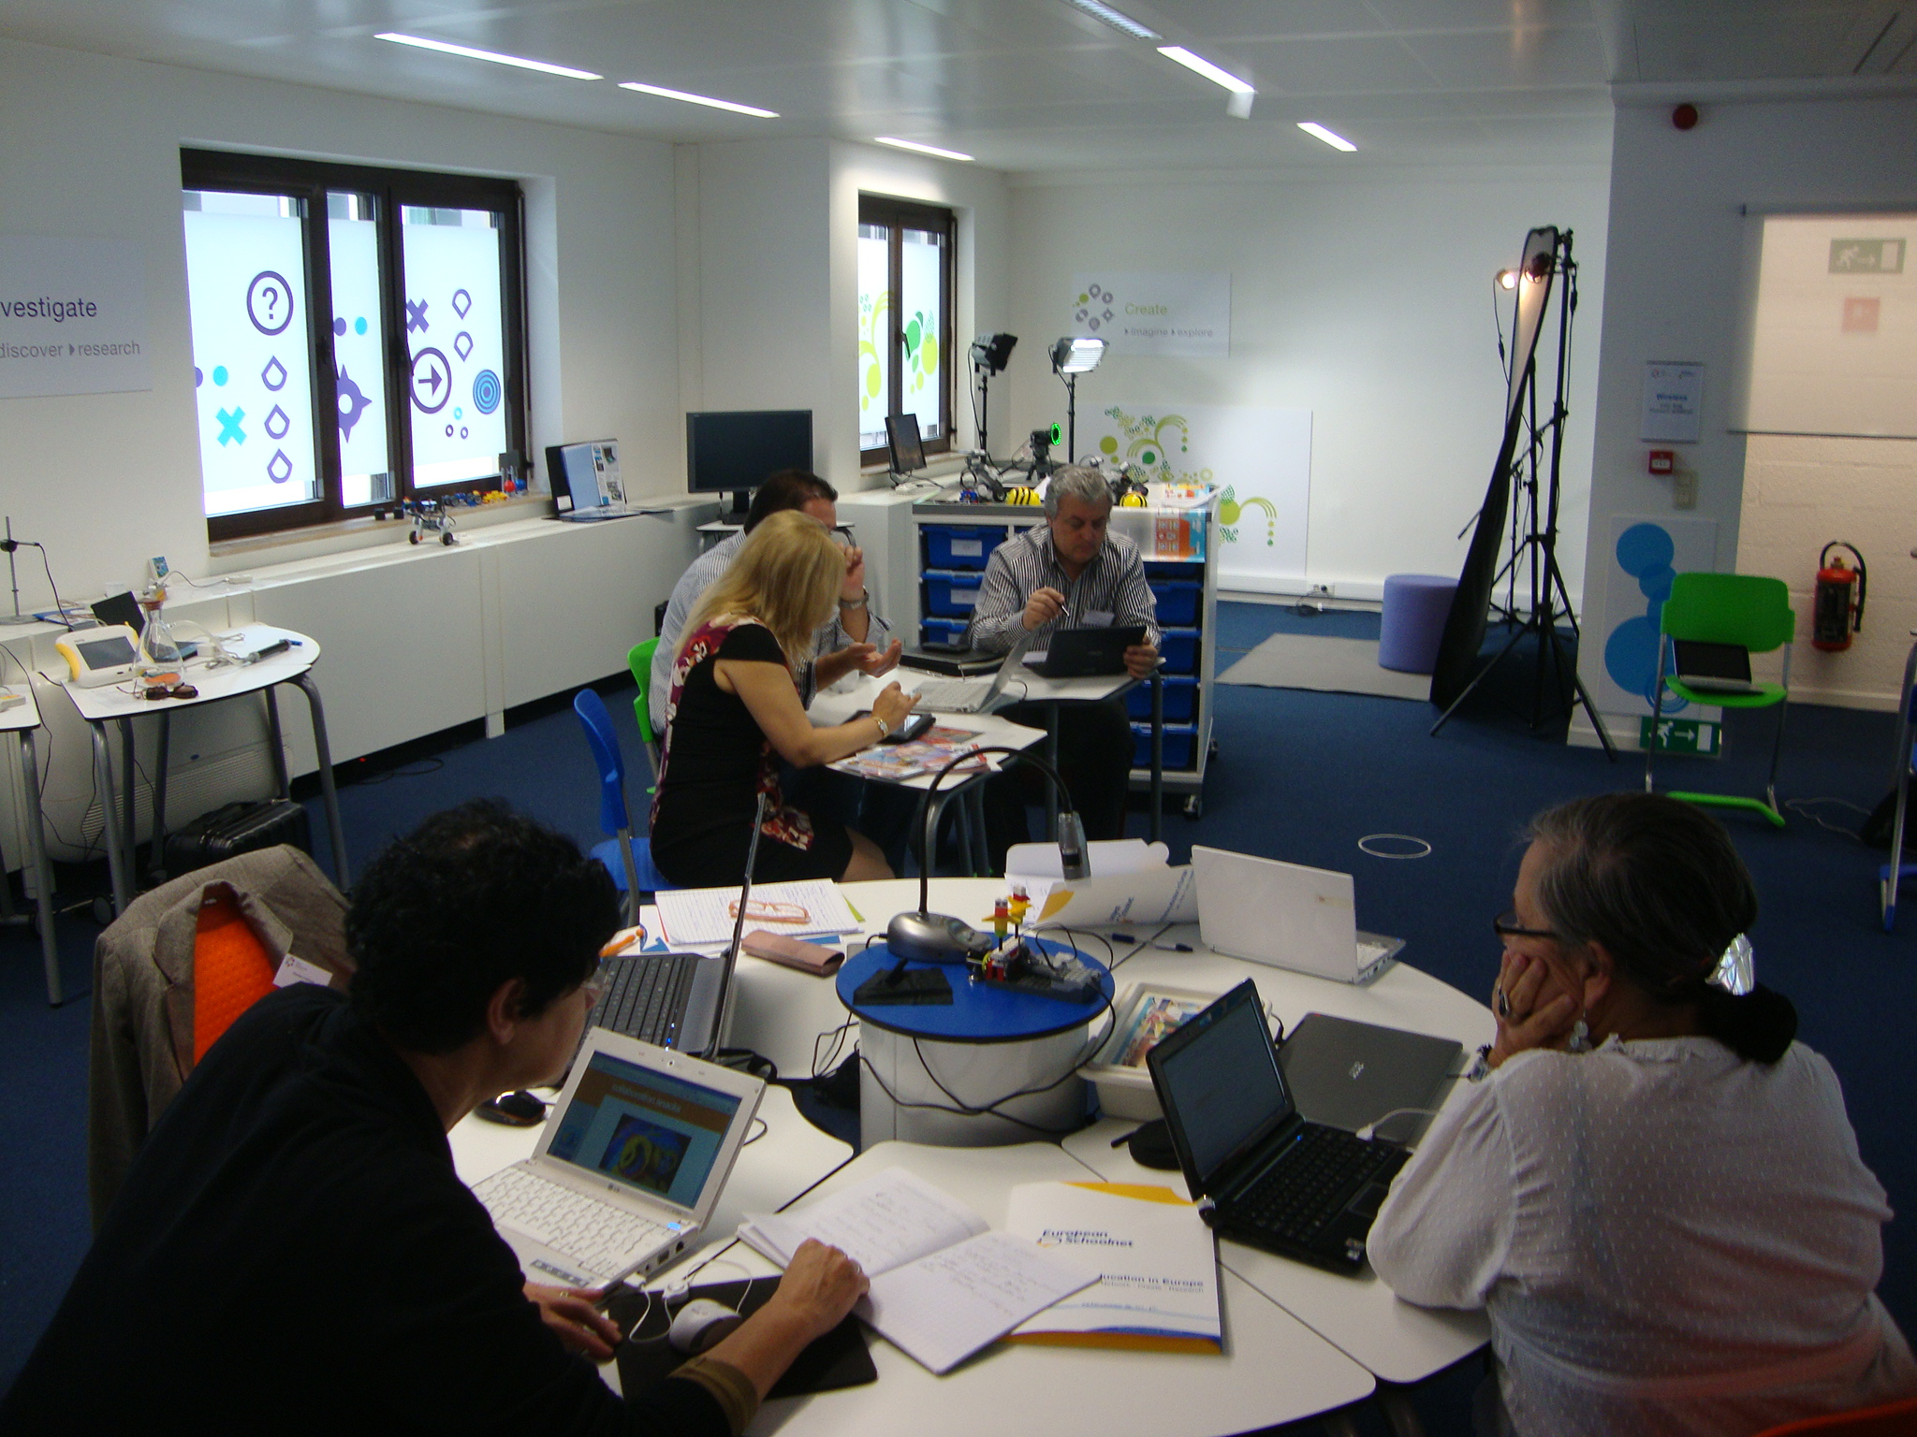
Er der ikke fedt men?

Slide 34

Área 2. Criar

Slide 35
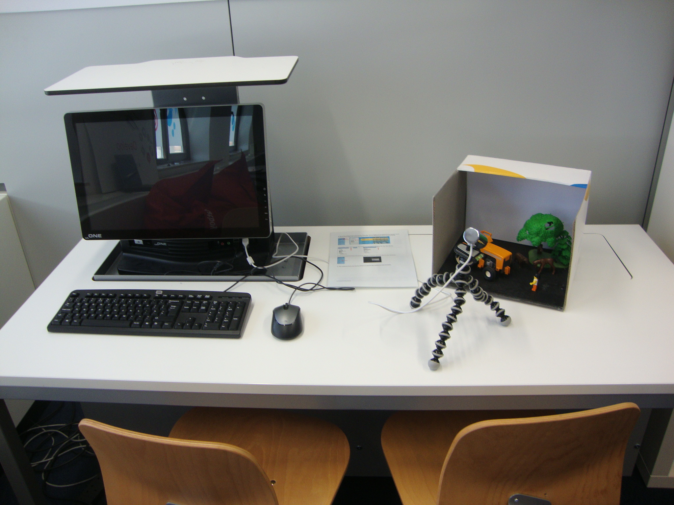

Slide 36
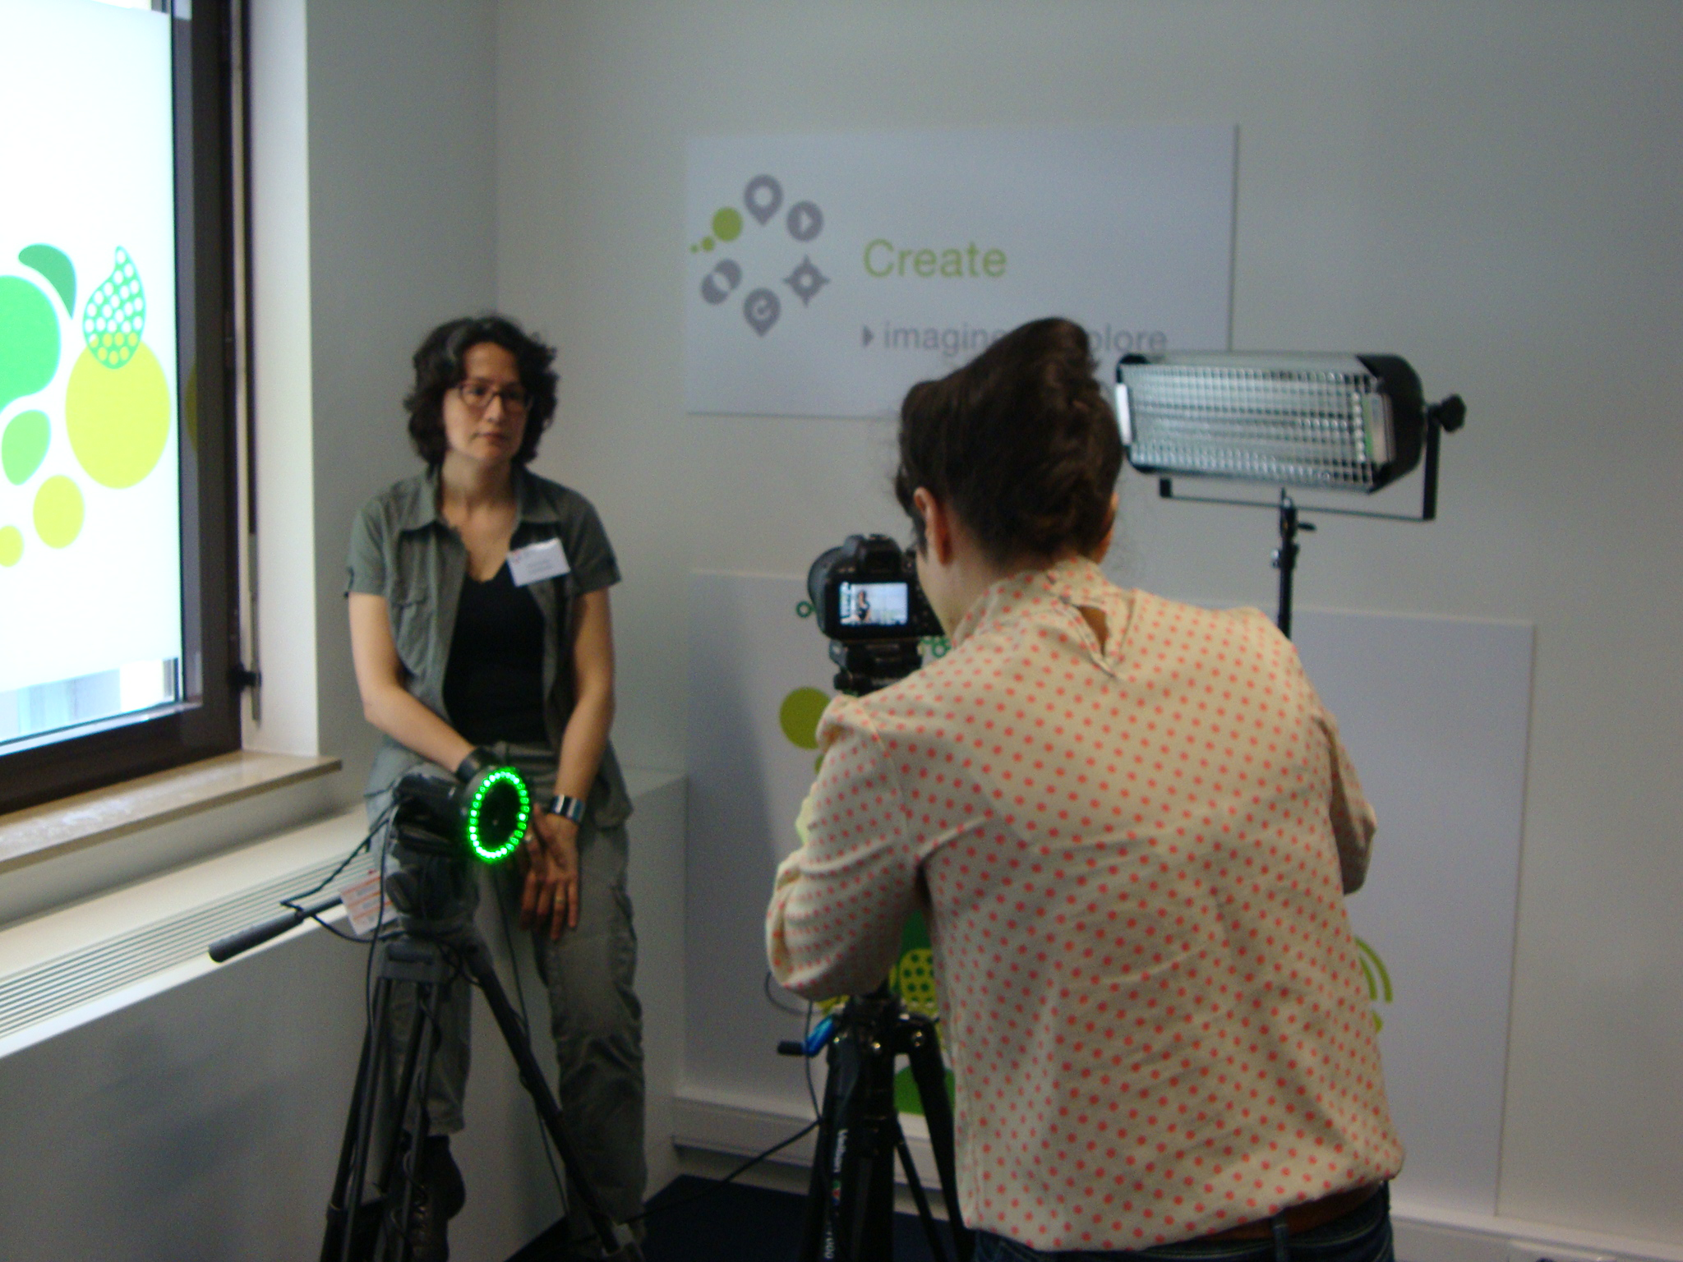
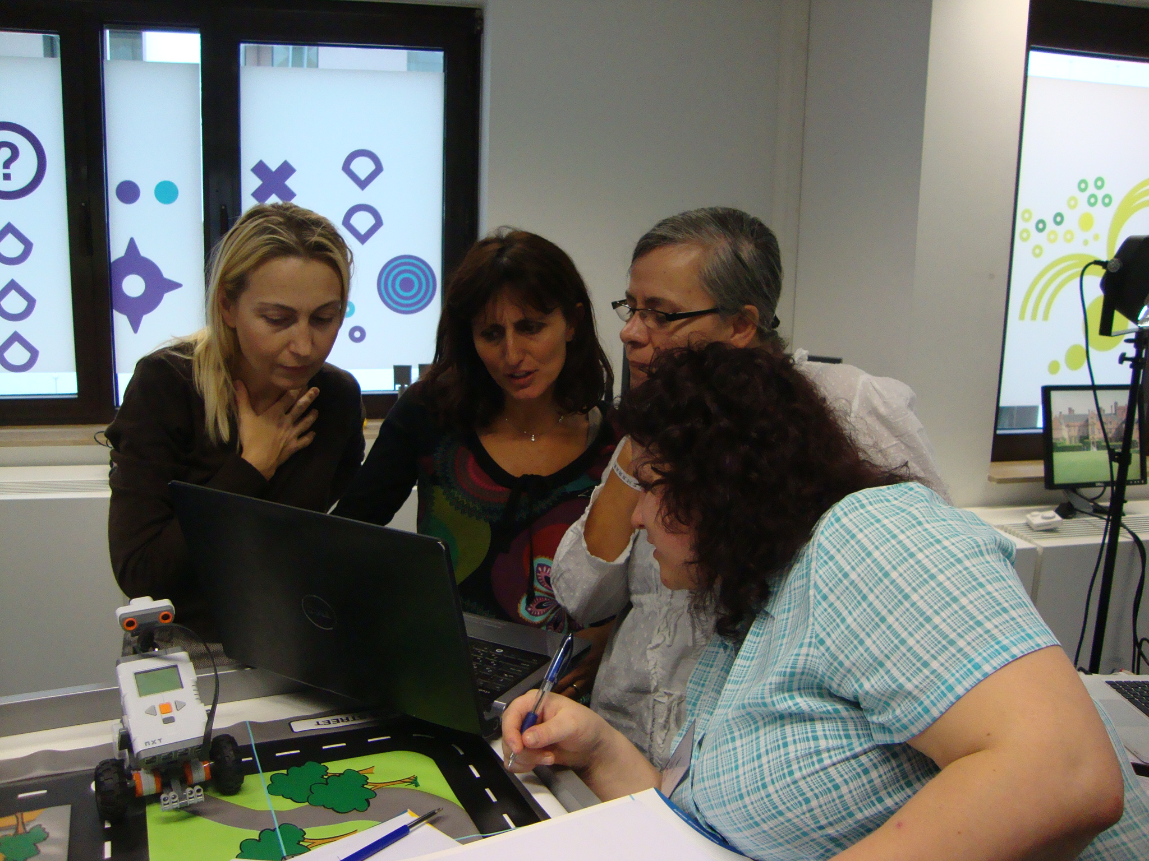
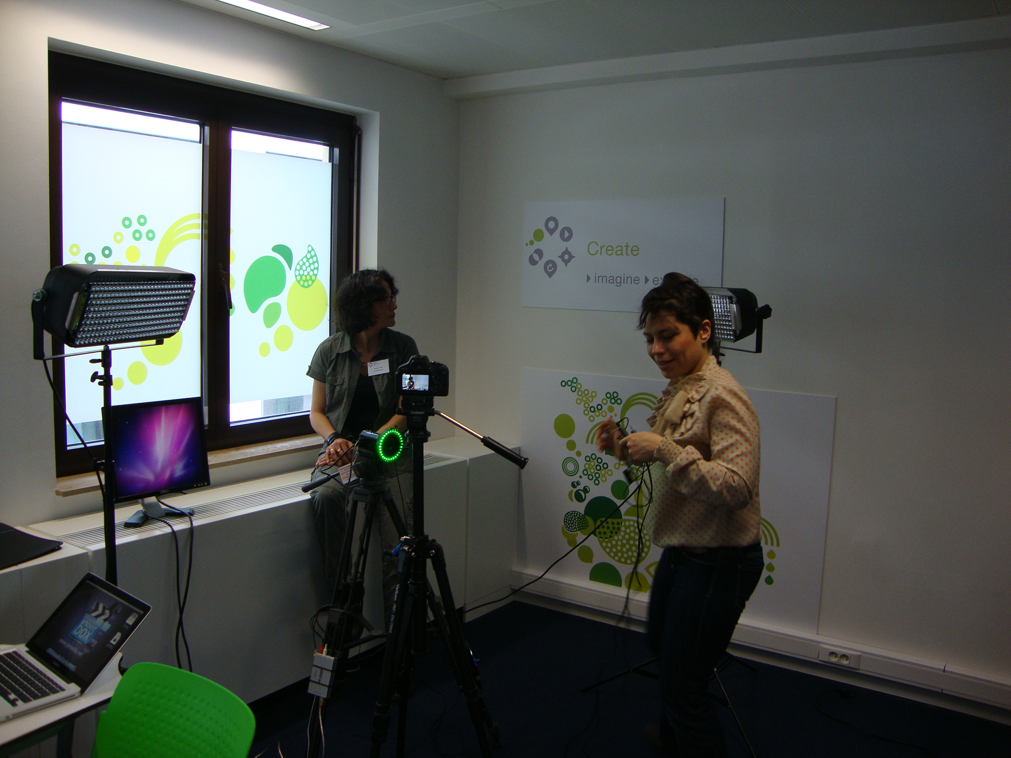

Slide 37

Área 3. Apresentar

Slide 38
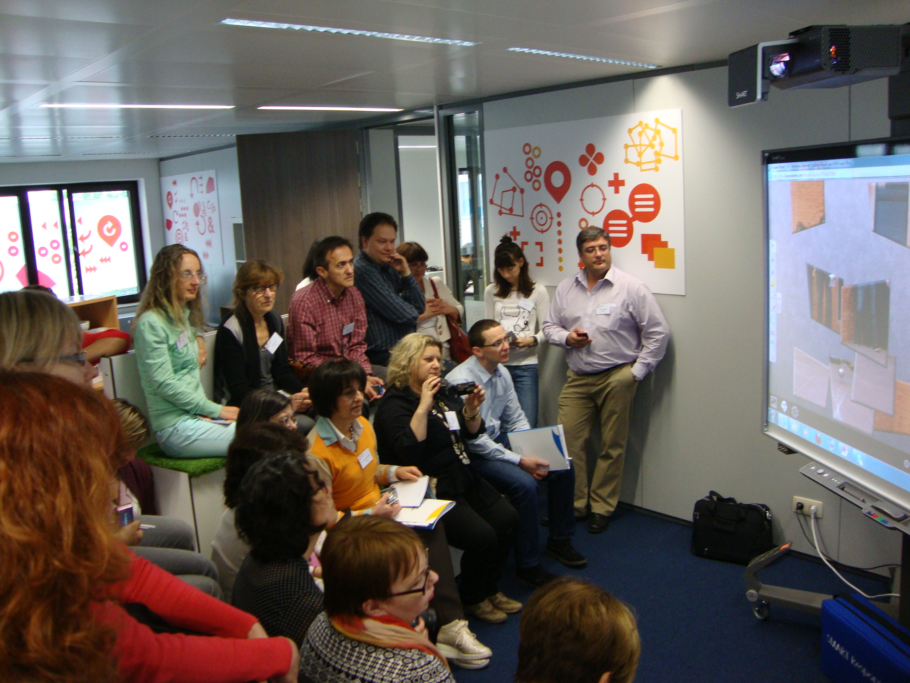

Slide 39

Área 4. Interagir

Slide 40
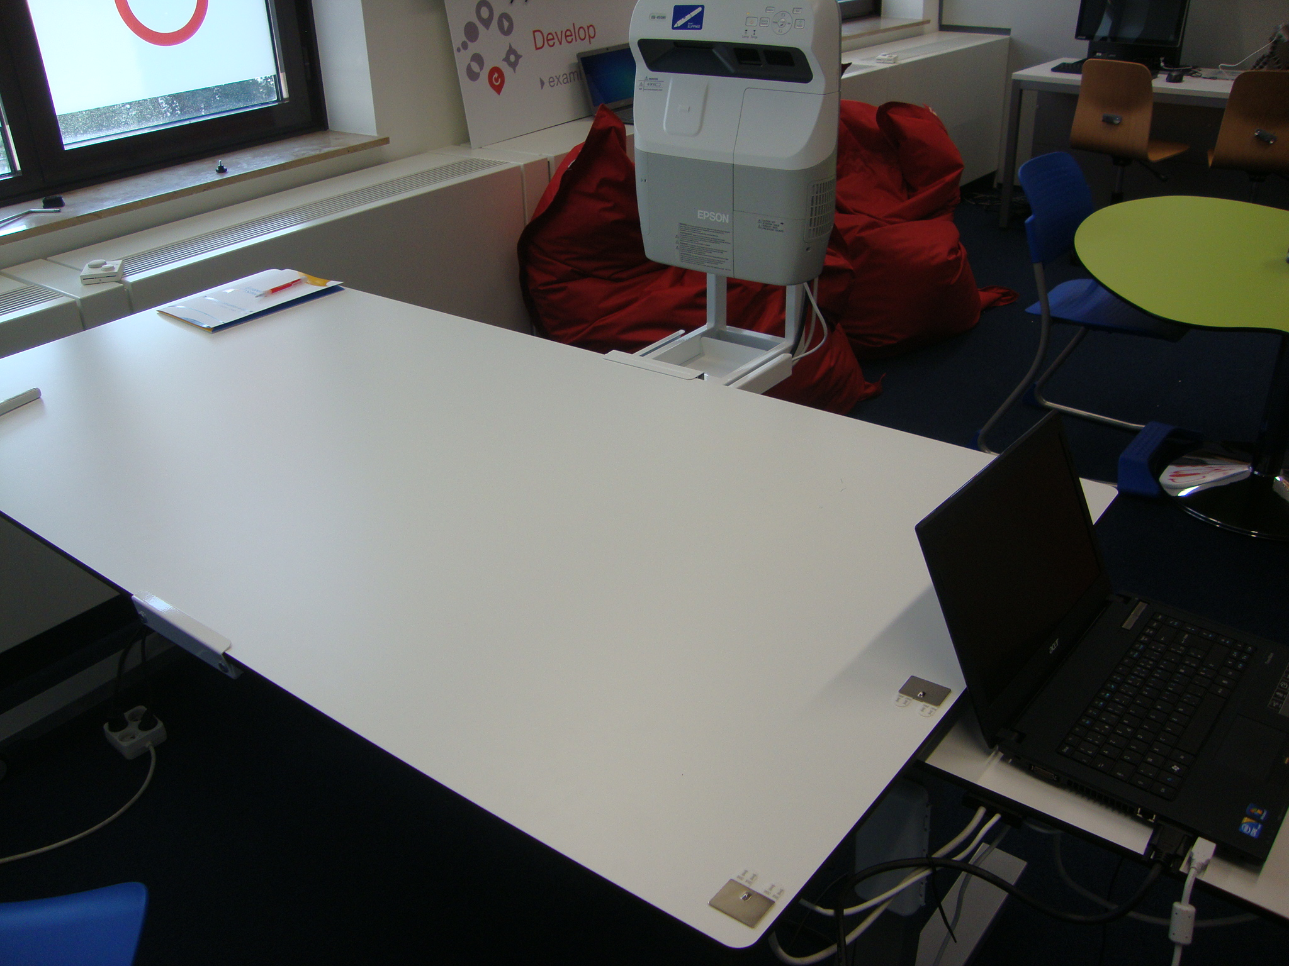
Er der ikke fedt men?

Slide 41

Área 5. Partilhar

Slide 42
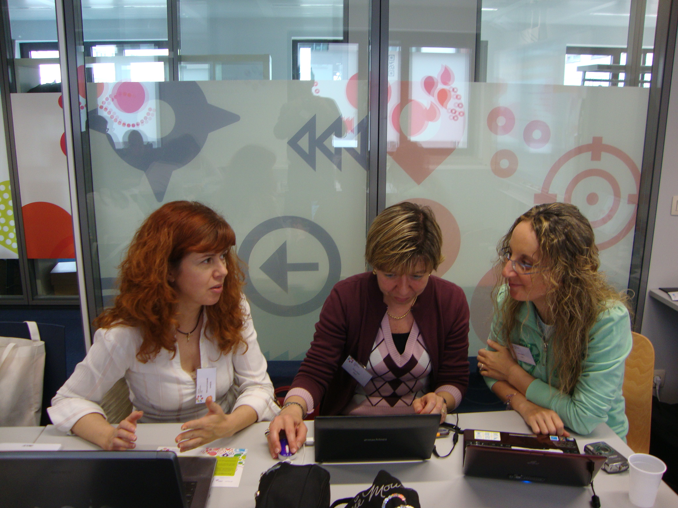
Er der ikke fedt men?

Slide 43
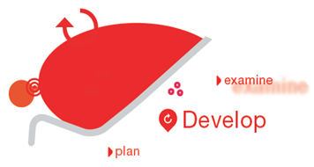
Área 6. Desenvolver

Slide 44
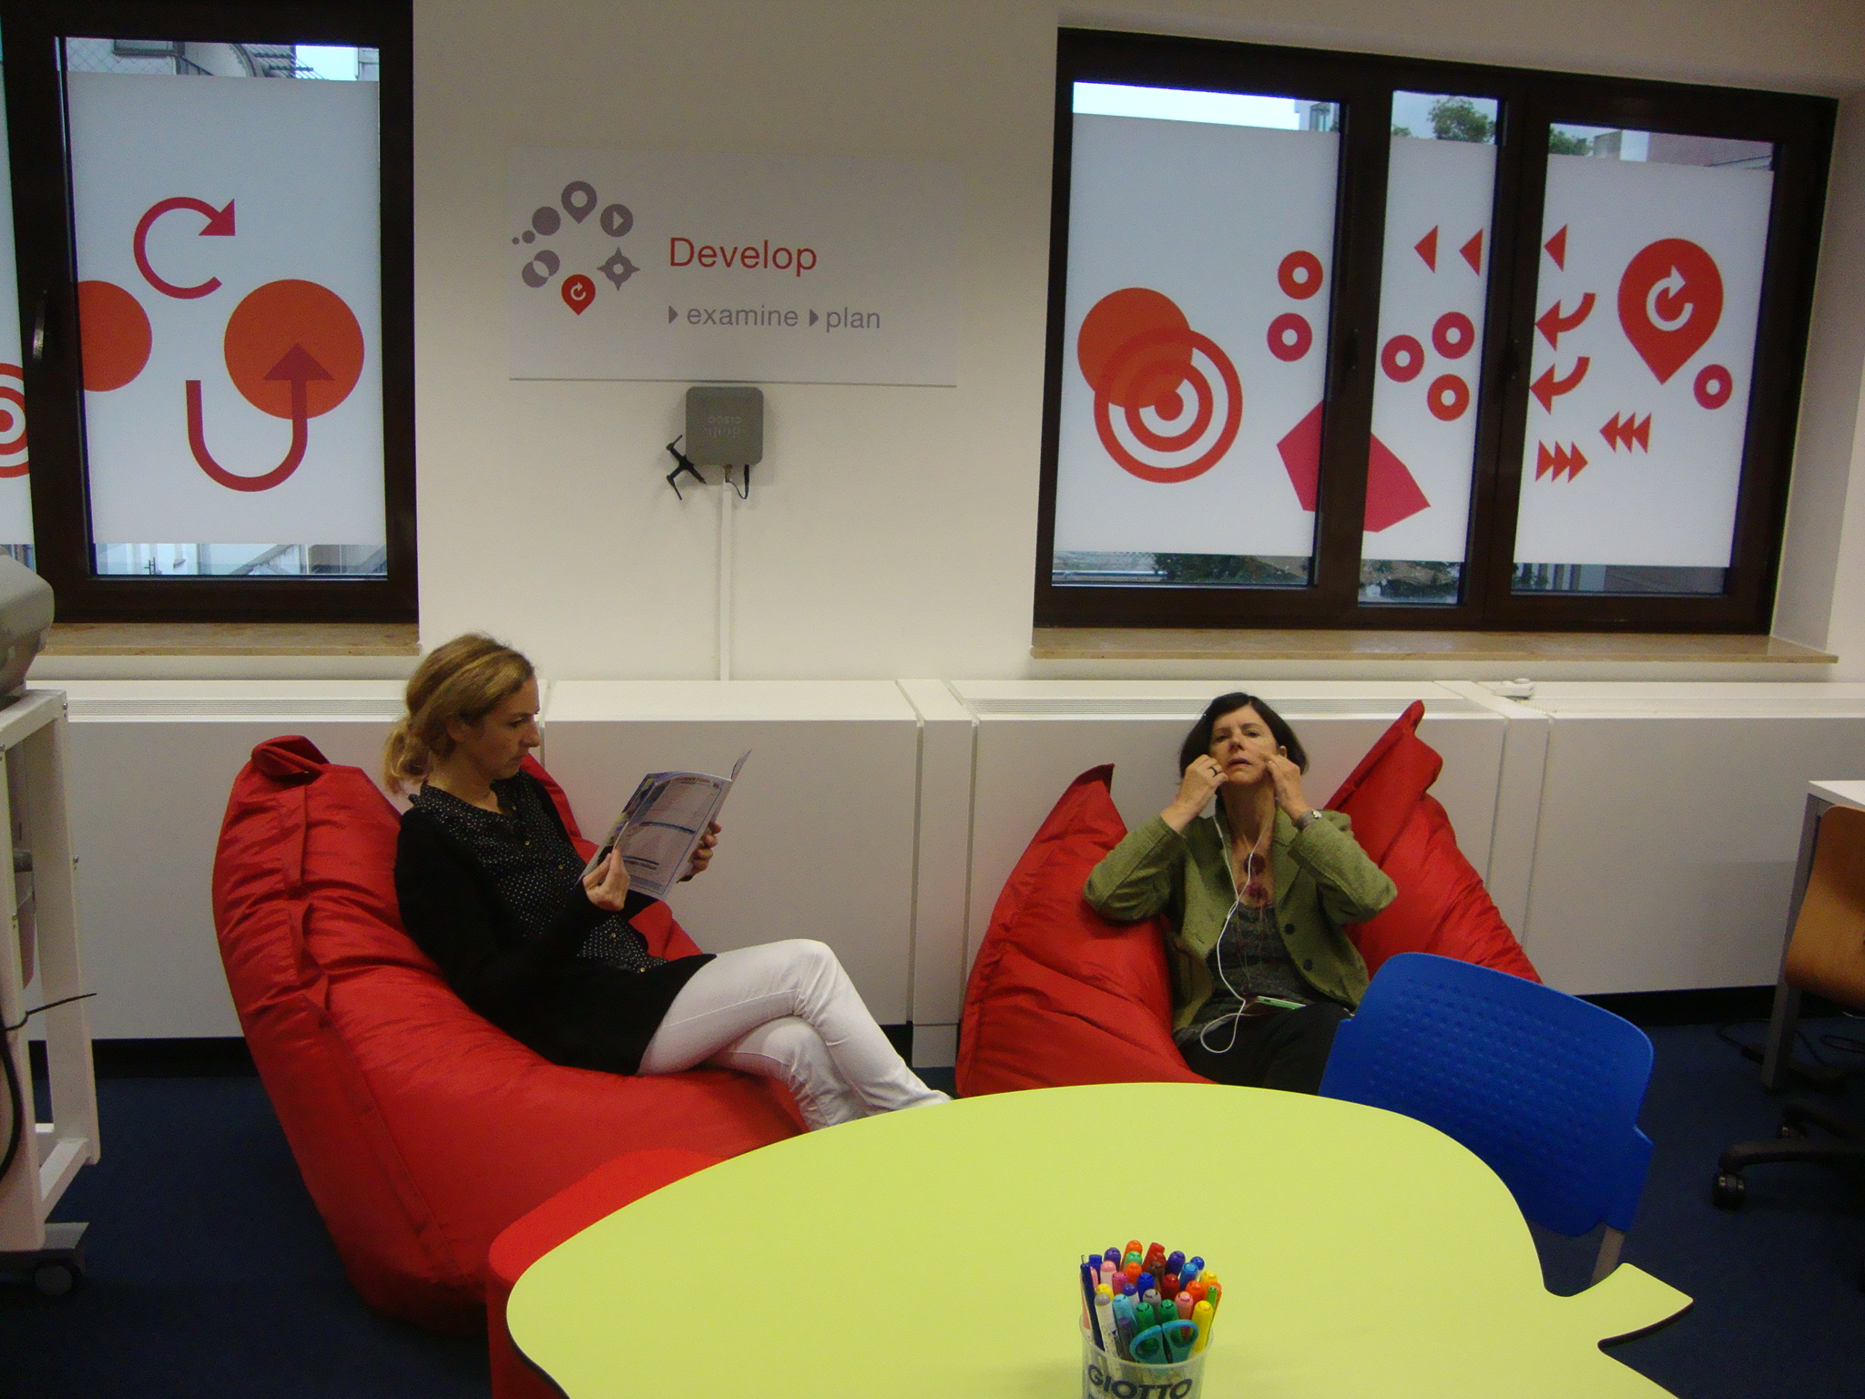

Slide 45
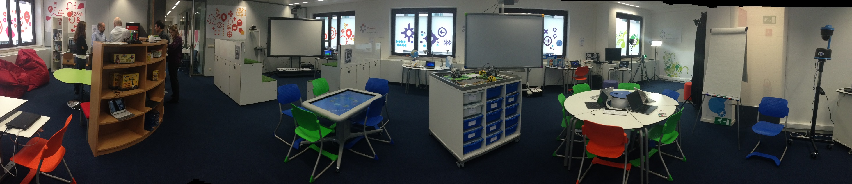
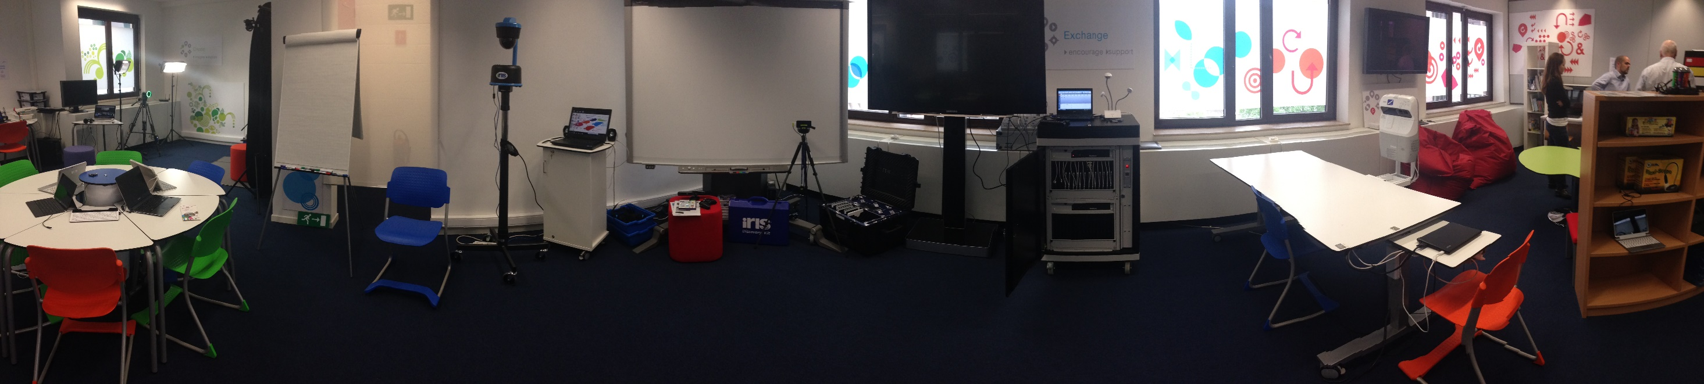
Um espaço para repensar o ensino e aprendizagem

Slide 46
IES- institutos de educação
Comunidade de professores
STAKEHOLDERS
Diretores escolares
Decisores politicos
Parceiros
Comerciais
Ministérios da Educação

Slide 47
























Industry partners - FUTURE CLASSROOM LAB

Slide 48
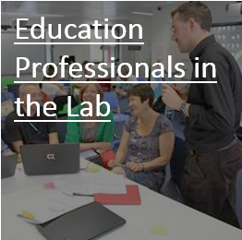
TEACHERS in the future classroom lab
Apoios para Workshops
Erasmus + in-service training – cursos presenciais de 5 dias
eTwinning training – cursos presenciais de 2 dias:
Collaborative projects for the future classroom, Creative use of games, 1:1 pedagogies, eSafety
http://fcl.eun.org/training

Slide 49
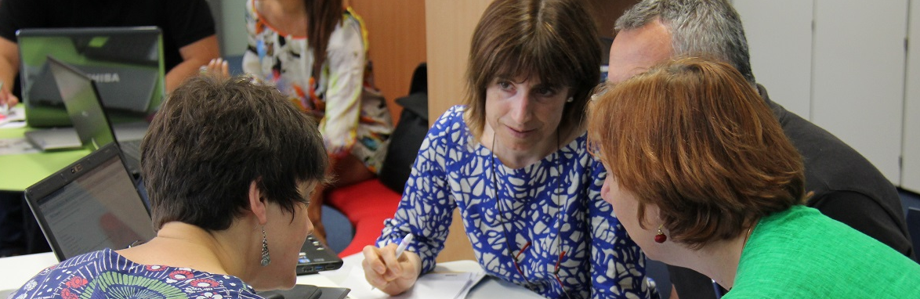

EUROPEAN SCHOOLNET ACADEMY
Free online CPD courses for teachers
Plataforma de suporte online ao desenvolimento profissional docente: E-learning
Innovative Practices for Engaging STEM Teaching: 8 semanas | 2nd Round, 18 Agosto
Future Classroom Scenarios: 6 semanas | 2nd Round, 28 Julho

Slide 50





Cursos a desenvolver brevemente
Games in Schools
Teaching and Learning 21st Century Skills
Using Tablets in Schools
Teaching Creative Thinking
Computer Science at Secondary Schools
Computer Science at Primary Schools

Slide 51
NETWORK OF FUTURE CLASSROOMS
A ‘mission’ to host innovative learning spaces in Europe

Slide 52
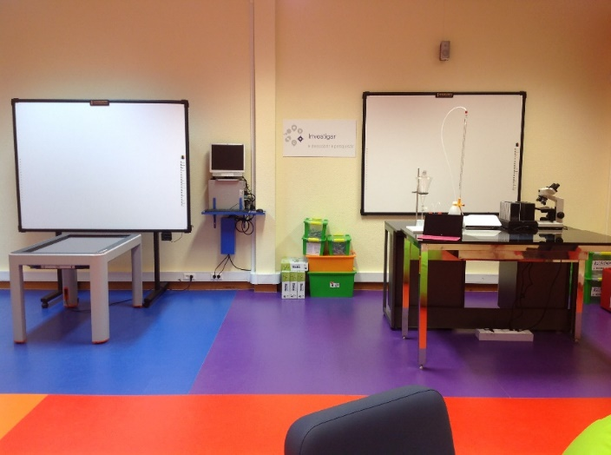
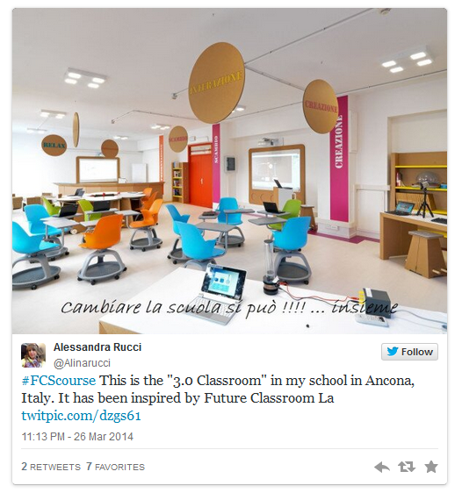
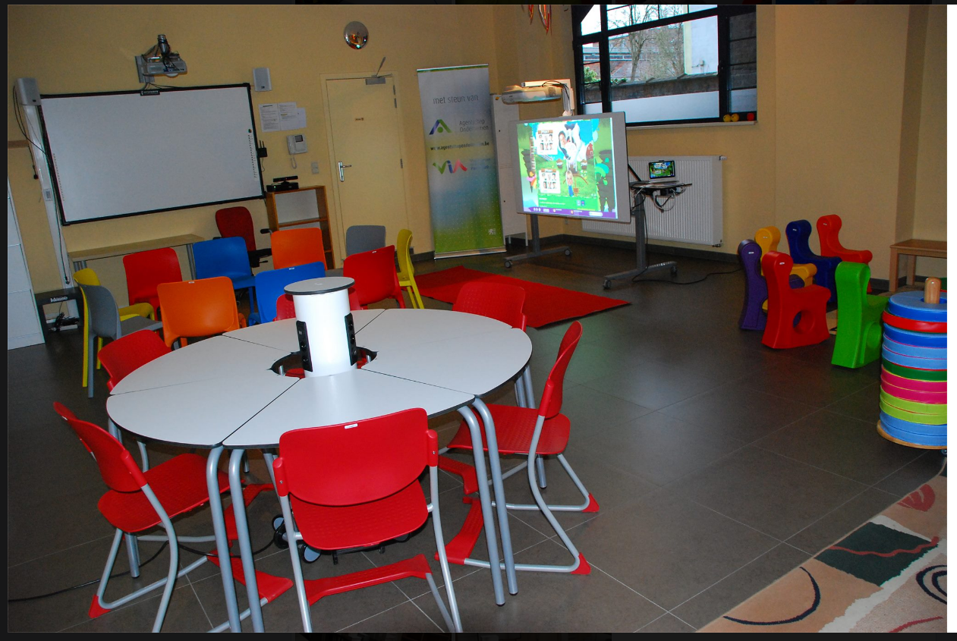
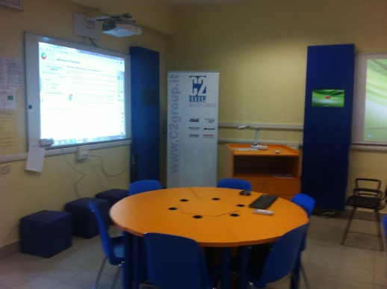
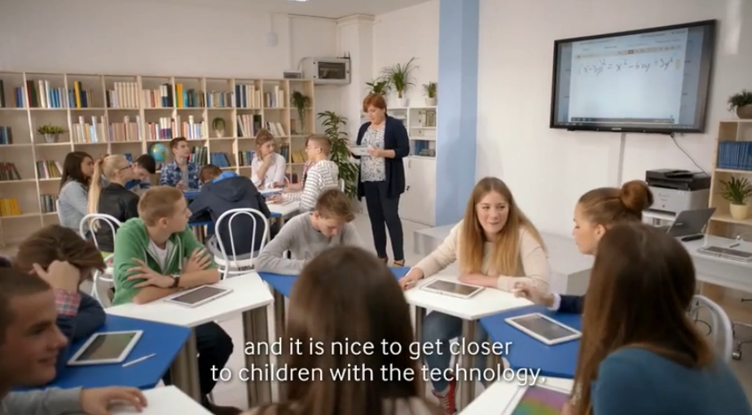
Ancona, Italia
Ghent, Bélgica
Setubal, Portugal
Ghent, Belgium
Crema, Italy
Crema, Italia
FCL-Inspired classrooms across Europe
Zagreb, Croacia

Slide 53
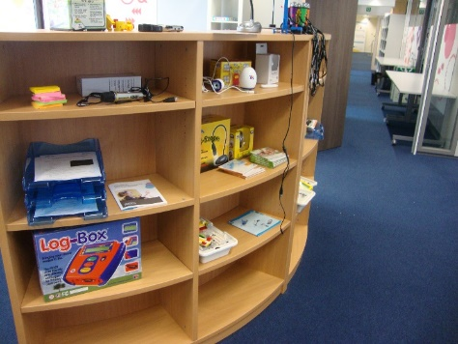
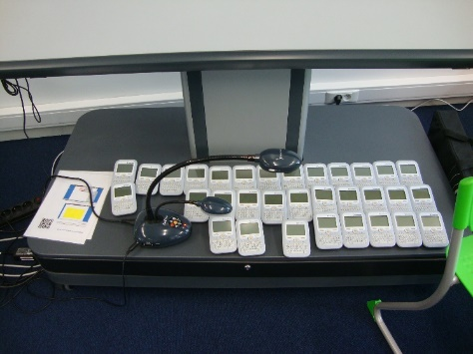
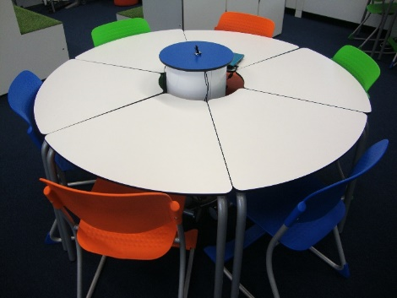
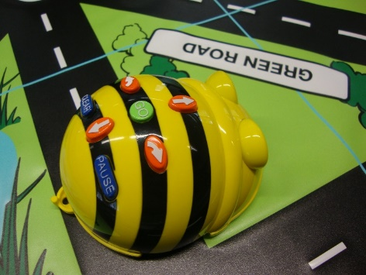
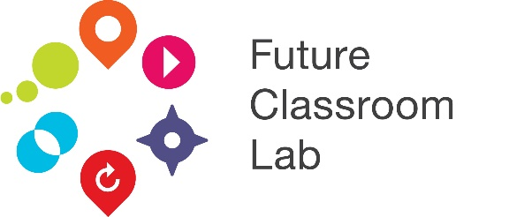
… Novos espaços a nascer
Ensino Básico e Secundário
- Tel Aviv, Israel
Turnhout, BÉlgica
Tallinn, Estónia
Oslo, Noruega
Pequim, China
Kuala Lumpur, Malásia
…
Er der ikke fedt men?

Slide 54
… Novos espaços a nascer
Ensino Superior
iLab, University of Newcastle
IE- Ulisboa
…
Er der ikke fedt men?

Slide 55
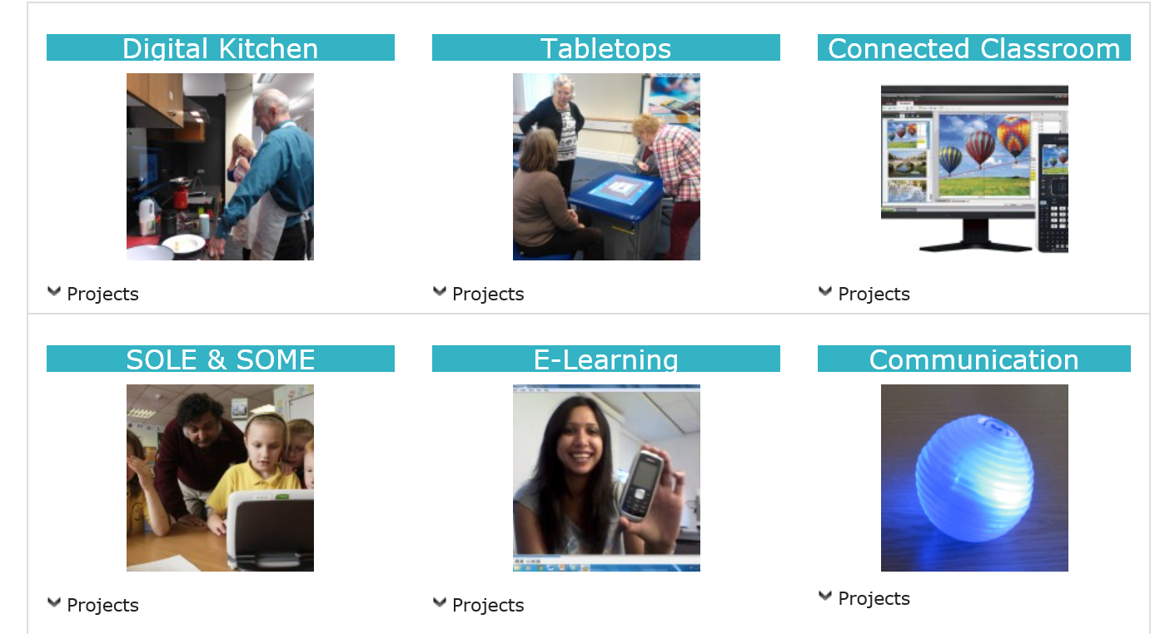
iLab, University of Newcastle
http://di.ncl.ac.uk/ilablearn/

Slide 56
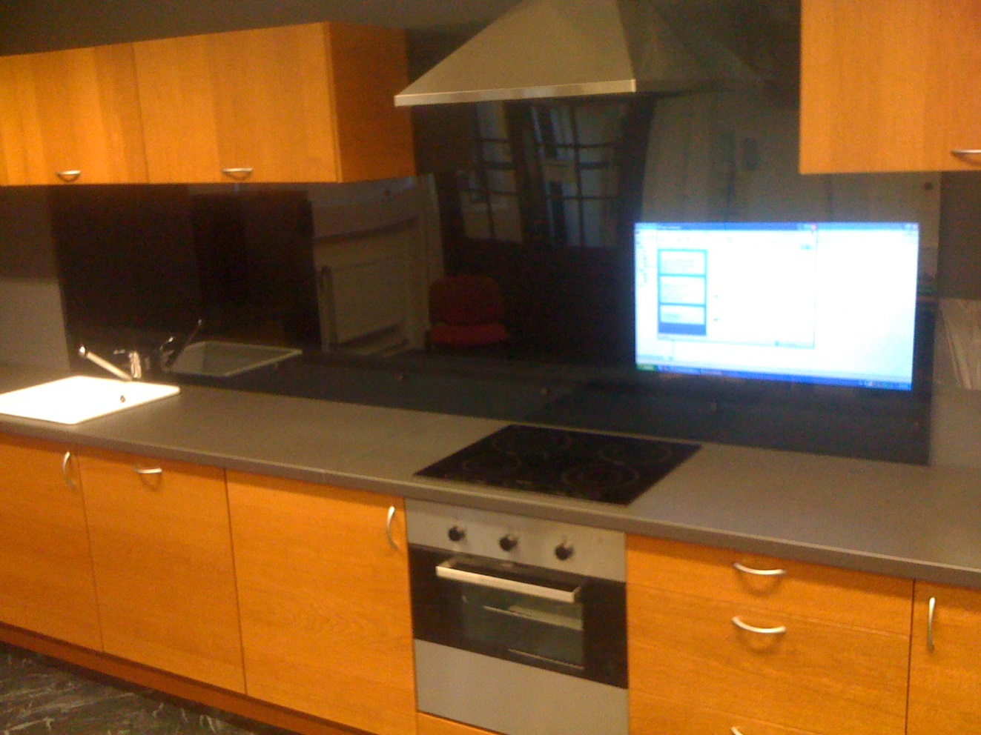
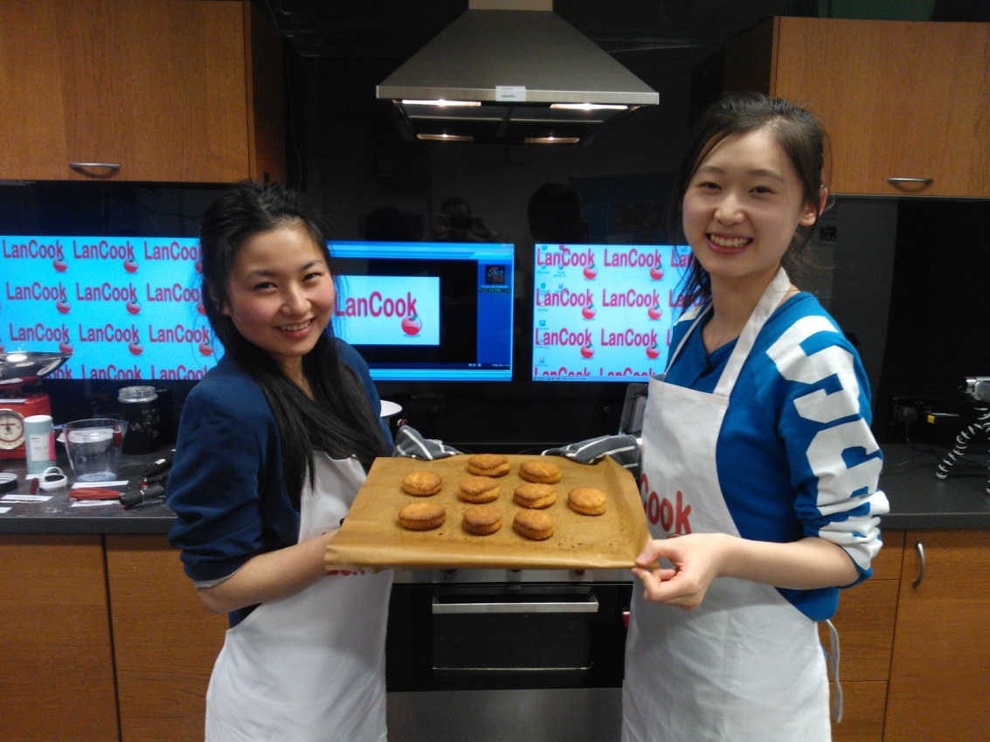
iLab, University of Newcastle
Digital Kitchen for
Language Learning
http://di.ncl.ac.uk/ilablearn/

Slide 57
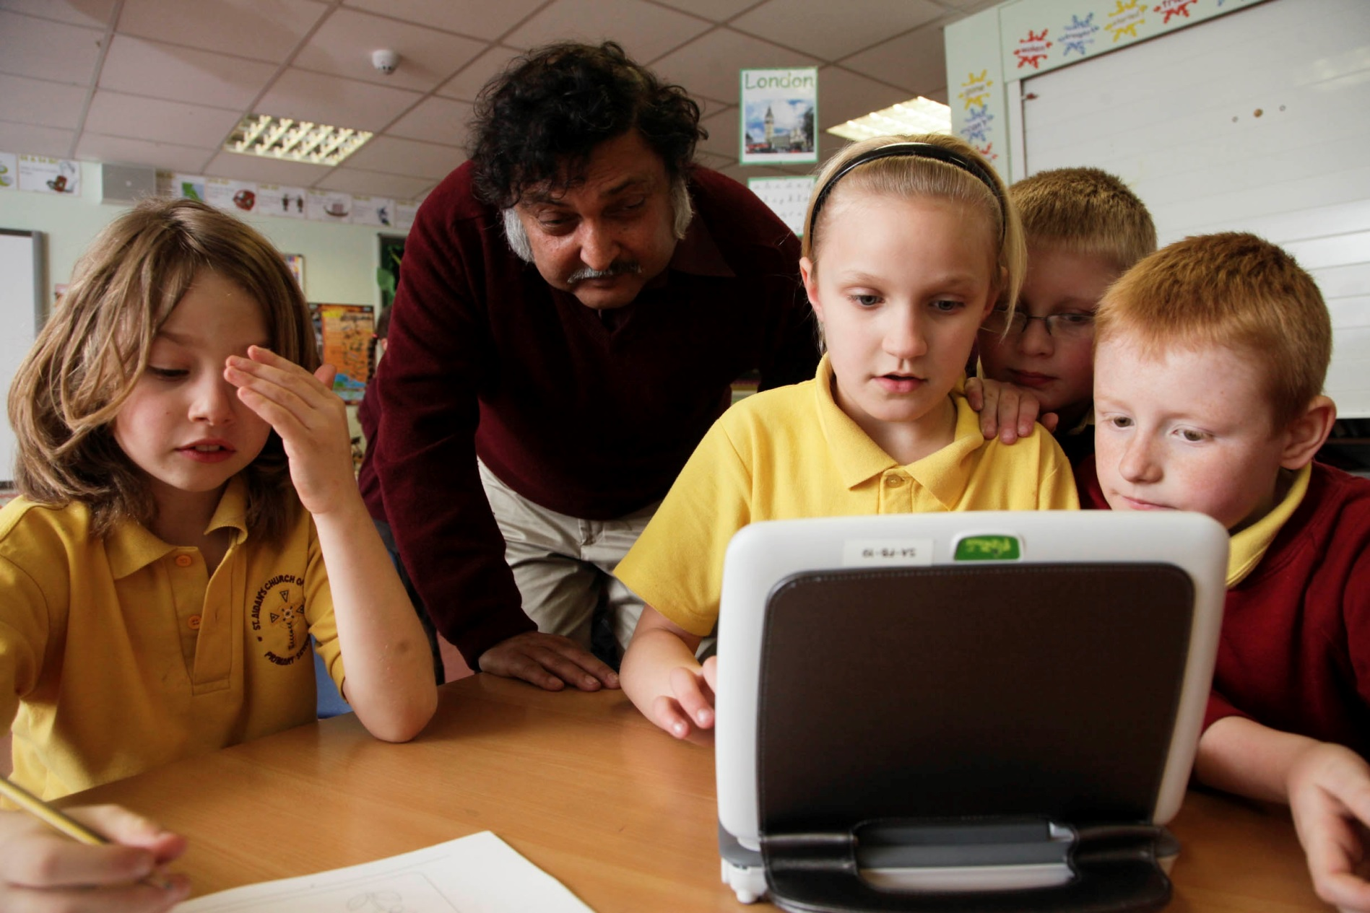
iLab, University of Newcastle
Self Organised Learning Environments
S.O.L.E
Self Organised Mediated Learning
Environments
S.O.M.E

Slide 58
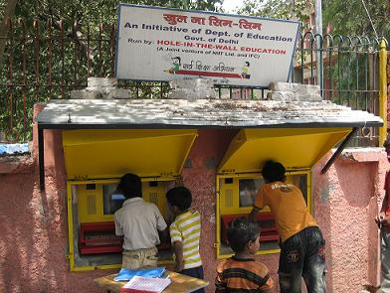
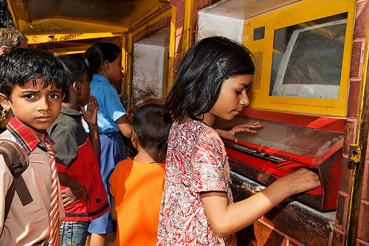

iLab, University of Newcastle
Prof. Sugatra Mitra
‘Hole in the Wall’ Projet
Levei a experiência para o Nordeste da Índia, para uma aldeia onde, por alguma razão, não havia professor de Inglês, e as crianças não falavam nada de Inglês. E construí um 'buraco-na-parede'.
(…). Deixei lá um computador com muitos CDs -- lá não tinham internet -- e regressei três meses depois. Então quando voltei, encontrei duas crianças, com 8 e 12 anos, que estavam a jogar um jogo no computador. Assim que me viram, disseram-me:
'Precisamos de um processador mais rápido e de um rato melhor'.
https://www.ted.com/talks/sugata_mitra_shows_how_kids_teach_themselves

Slide 59


Future Teacher E-ducation Lab, ULisboa

Slide 60
Projeto Future Teacher E-ducation Lab: objetivos
Espaço de aprendizagem, equipado com as mais modernas tecnologias digitais, num layout adaptável e flexível de modo a:
permitir a exploração de novos cenários para a formação inicial e continua de professores
desenvolver workshops regulares sobre a utilização educativa das tecnologias e ambientes online, analisando o seu poder transformador no que respeita às práticas de ensino e aprendizagem no ensino superior.

Slide 61
Neuza Pedro
Contactos: nspedro@ie.ul.pt
facebook.com/npedro
linkedin.com/pub/neuza-pedro/12/629/560

Slide 62
Constrangimentos e oportunidades na utilização das tecnologias digitais na educação.
Profa. Neuza Pedro
nspedro@ie.ul.pt

Slide 63
Um cenário (de aprendizagem)
A sua escola foi selecionada para um estudo piloto acerca das mais-valias para os resultados escolares dos alunos.
Identifique os equipamentos necessários que lhe serão facultados
Identifique a turma e a disciplina/temática com a qual pretende trabalhar
Identifique constrangimentos e potencialidades da iniciativa

Slide 64
Constrangimentos
Oportunidades

Slide 65
Constrangimentos
Falta de tempo
Formação apoio inter-pares
Desmotivação dos alunos
Conceções e expetativas dos pais e EE’s
Atitudes de resistência à mudança
Falta de infra-estruturas, manutenção e apoio técnico
Mudar uma peça não significa mudar o sistema
Regulamentos internos
Politicas educativas (nº alunos/sala, progr. em tic, …)
5 factores:
Formação
Alunos (e seus contextos)
Atitudes pessoais docentes
Iniciativas das Escolas (apoio institucional)
Incentivos estruturais

Slide 66
Oportunidades
Criação de recursos educativos digitais
Reutilização
Registos de dados (Big Data Analytics)
Divulgação, visbilidade e reconhecimento publico
Estruturação de redes de trabalho internacionais
Contato com experiencias inovadoras
Motivação dos alunos
Pressão para criação de melhores infra-estruturas + soluções de manutenção e apoio técnico
5 factores:
Formação
Alunos (e seus contextos)
Atitudes pessoais docentes
Iniciativas das Escolas (apoio institucional)
Incentivos estruturais

Slide 67
A sala de aula do futuro exerce-se!
Há pessoas suficiente loucas para acharem que podem mudar a escola.
São essas que a mudam!

Slide 68
Referências
Pedro, N., Matos, J.F., Pedro, A. & Abrantes, P. (2011). Teacher skills and competence development for classrooms of the future. iTEC Project deliverable. Retirado de http://itec.eun.org/c/document_library/get_file?p_l_id=10307&folderId=37321&name=DLFE-2213.pdf
Pedro, N. Pedro, A. Wunsch, L., & Abrantes, P. (2010). Tecnologias, inovação e desenvolvimento profissional docente no século XXI (ou, pergunte-se aos alunos o que os professores precisam de aprender)? In Actas ticEDUCA 2010. Lisboa: IEUL.
OECD, (2011). Building a High-Quality Teaching Profession. Lessons from around the world. Retirado de http://www2.ed.gov/about/inits/ed/internationaled/background.pdf
UNESCO (2008). ICT competency standards for teachers. Paris: United Nations Educational, Scientific and Cultural Organization. Retirado de http://cst.unescoci.org/sites/projects/cst/The%20Standards/ICT-CSTPolicy%20Framework.pdf.
Trilling, B. & Fadel, C. (2009). 21st Century Skills. Learning for life in our times. San Francisco: Jossey-Bass.

